Slide 1

Проектная деятельность в детском саду. Презентация опыта.
Воспитателя д/с № 16
центра дошкольного и среднего образования
Черноморского флота
города Феодосия
Бобровой Надежды Геннадьевны
Notes:
БОБРОВА Н. Г.

Slide 2
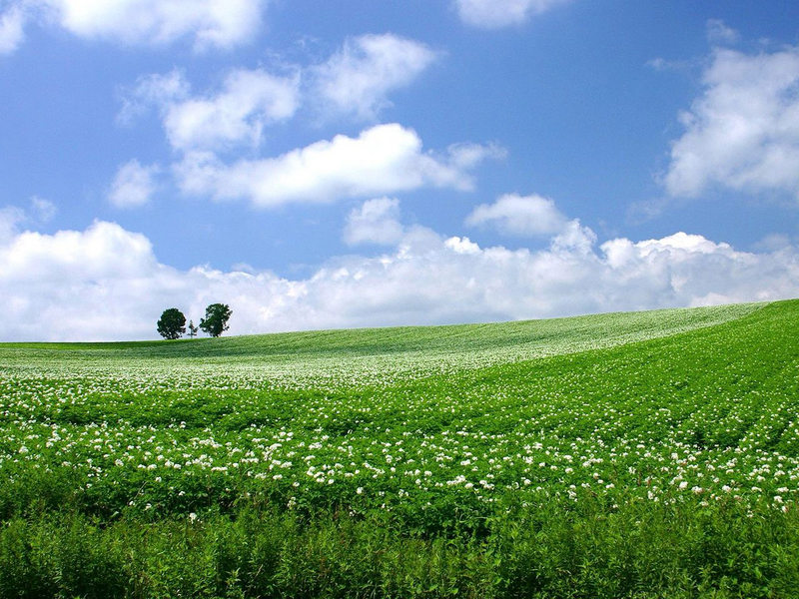
СОДЕРЖАНИЕ:
Личные данные
Мое кредо
Тема творческой презентации
Актуальность темы
Метод проектов
Основные этапы проекта
Типы проектов
Мой проект

Slide 3
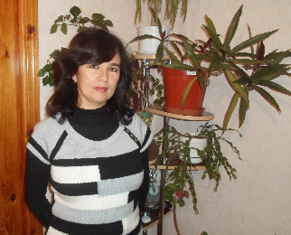
Личные данные:
Боброва Надежда Геннадьевна
Воспитатель д/с №16
Родилась: 06.01.72 г
Педагогический стаж: 24 года
Стаж работы в дошкольном учреждении: 21 год

Slide 4

МОЕ КРЕДО:
« Дети – это мира нежные загадки, и в самих загадках кроится ответ».
Марина Цветаева

Slide 5
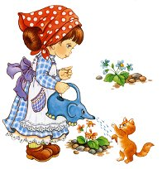
Тема творческой презентации :
«ПРОЕКТНЫЙ МЕТОД В ДЕЯТЕЛЬНОСТИ СТАРШИХ ДОШКОЛЬНИКОВ».

Slide 6
Актуальность темы:
Метод проектов достаточно эффективен.
Он дает ребенку возможность экспериментировать, синтезировать полученные знания, развивать творческие способности и коммуникативные навыки, что позволяет ему успешно адаптироваться к условиям окружающей среды.

Slide 7

Метод проектов - это способ организации педагогического процесса, основанный на взаимодействии педагога и воспитанника, способ взаимодействия с окружающей средой, поэтапная практическая деятельность по достижению поставленной цели.

Slide 8
Основные этапы проекта:
1. ЦЕЛЕПОЛАГАНИЕ - педагог помогает ребенку выбрать наиболее актуальную и посильную для него задачу на определенный отрезок времени.
2. РАЗРАБОТКА ПРОЕКТА – план деятельности по достижению цели:
к кому обратиться за помощью (взрослому, педагогу);
в каких источниках можно найти информацию;
какие предметы использовать (принадлежности, оборудование) ;
с какими предметами научиться работать для достижения цели.
3. ВЫПОЛНЕНИЕ ПРОЕКТА – практическая часть.
4. ПОДВЕДЕНИЕ ИТОГОВ – определение задач для новых проектов.

Slide 9
В настоящее время проекты классифицируются:
а) по составу участников (групповой, подгрупповой, личный, семейный, парный и пр.);
б) по целевой установке (выбор правильной цели с установлением параметров допустимых отклонений для управления процессом осуществления идеи).
в) по тематике (творческие, информационные, игровые или исследовательские);
г) по срокам реализации (краткосрочные (одно или несколько занятий – 1-2 недели), средней продолжительности (1-3 месяца), долгосрочные (на учебный год).
;

Slide 10
ТИПЫ ПРОЕКТОВ:
1. ИССЛЕДОВАТЕЛЬСКО – ТВОРЧЕСКИЕ
(дети экспериментируют, а за тем результаты оформляют в виде газет, драматизации, детского дизайна);
2. РОЛЕВО – ИГРОВЫЕ
(с элементами творческих игр, когда дети входят в образ персонажей сказки и решают по-своему поставленные проблемы);
3. ИНФОРМАЦИОННО – ПРАКТИКО – ОРИЕНТИРОВАННЫЕ
(дети собирают информацию и реализуют ее , ориентируясь на социальные интересы (оформление и дизайн группы, витражи и др.);
4. ТВОРЧЕСКИЕ
(оформление результата в виде детского праздника, детского дизайна)

Slide 11
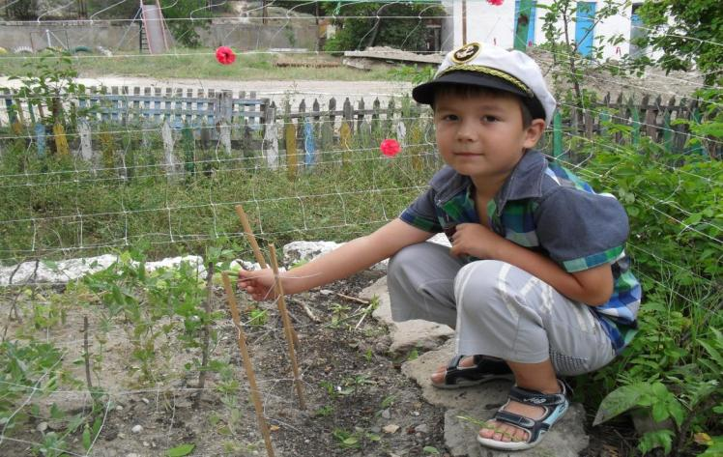
МОЙ ПРОЕКТ:
«Труд в природе»
(«История маленького горошка»).

Slide 12
ЦЕЛЬ ПРОЕКТА: формирование предпосылок поисковой деятельности, интеллектуальной инициативы.
ТИП ПРОЕКТА: групповой, средней продолжительности;
ПРОЕКТ ПО СОДЕРЖАНИЮ: исследовательско–творческий;
УЧАСТНИКИ ПРОЕКТА: дети старшей группы, воспитатели, родители.

Slide 13
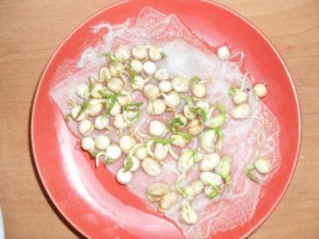
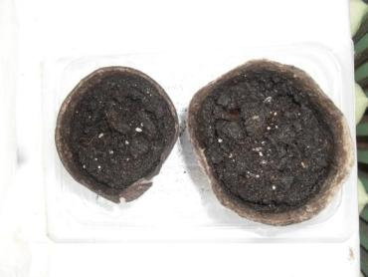
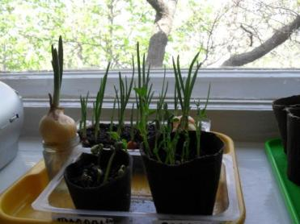
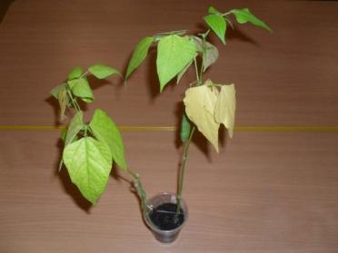
Наблюдение за ростом семян гороха и фасоли

Slide 14
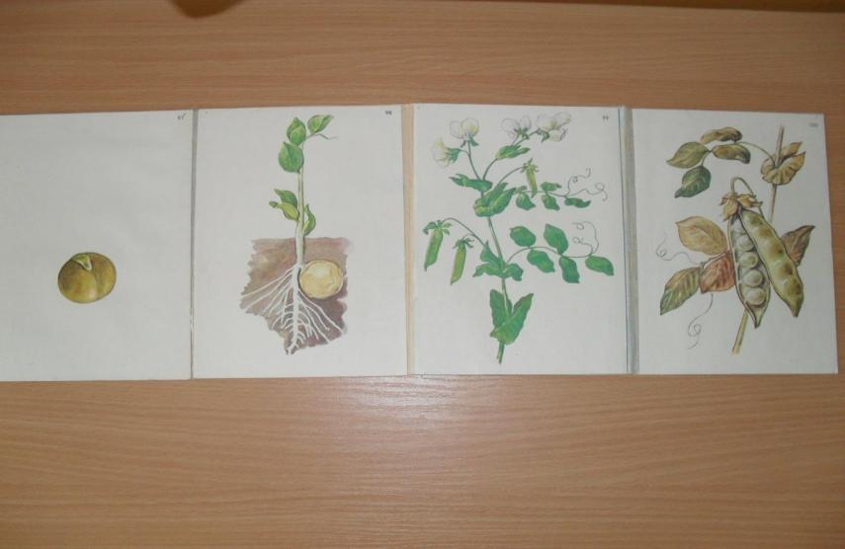
«Что сначала, что потом»

Slide 15
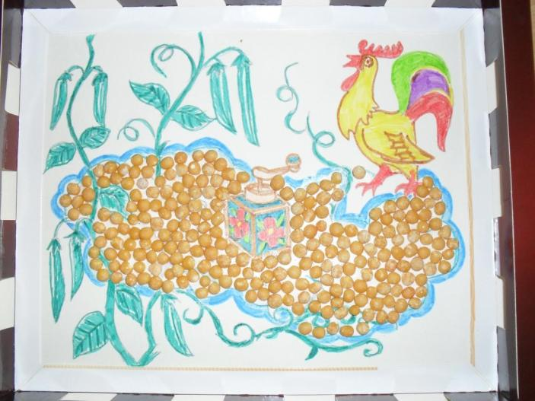
Ручной труд по сказке «Петушок – золотой гребешок и чудо-меленка»

Slide 16
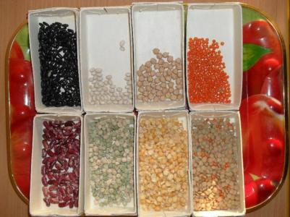
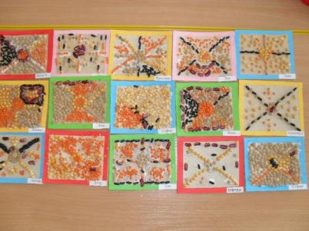
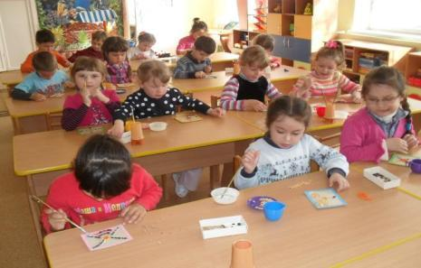
РУЧНОЙ ТРУД «Коврик из бобовых»

Slide 17
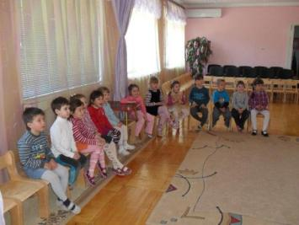
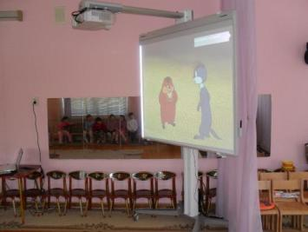
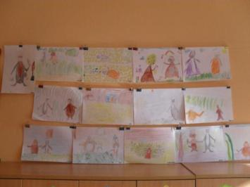
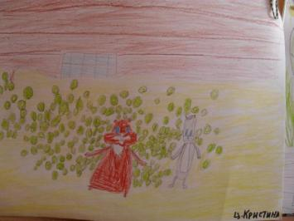
Просмотр мультфильма «Раз – горох, два – горох». Рисование.

Slide 18
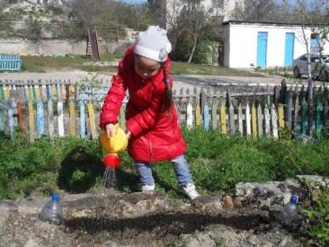
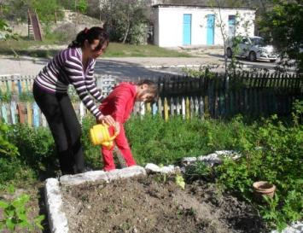
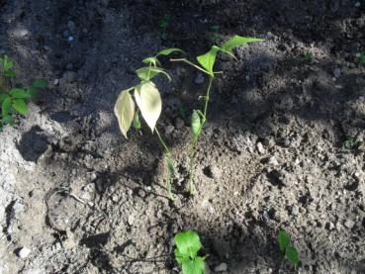
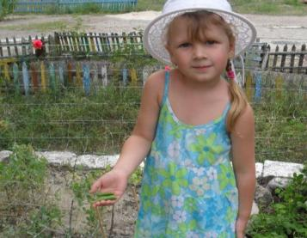
ТРУД В ПРИРОДЕ

Slide 19
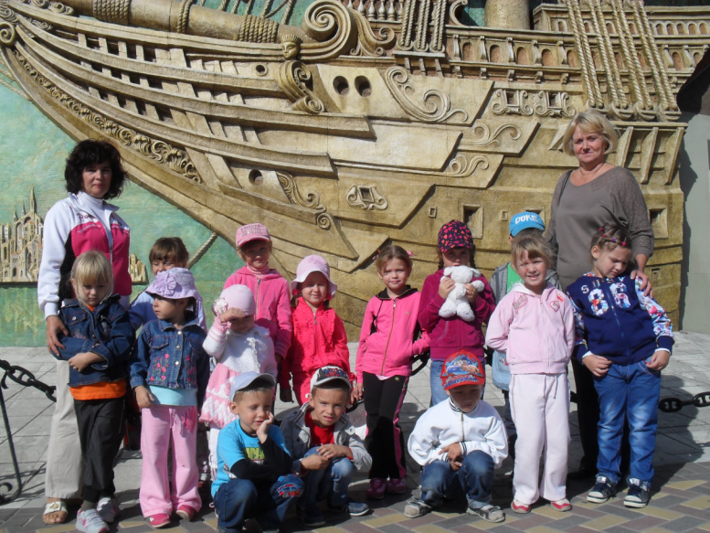
Спасибо за внимание!

